Slide 1
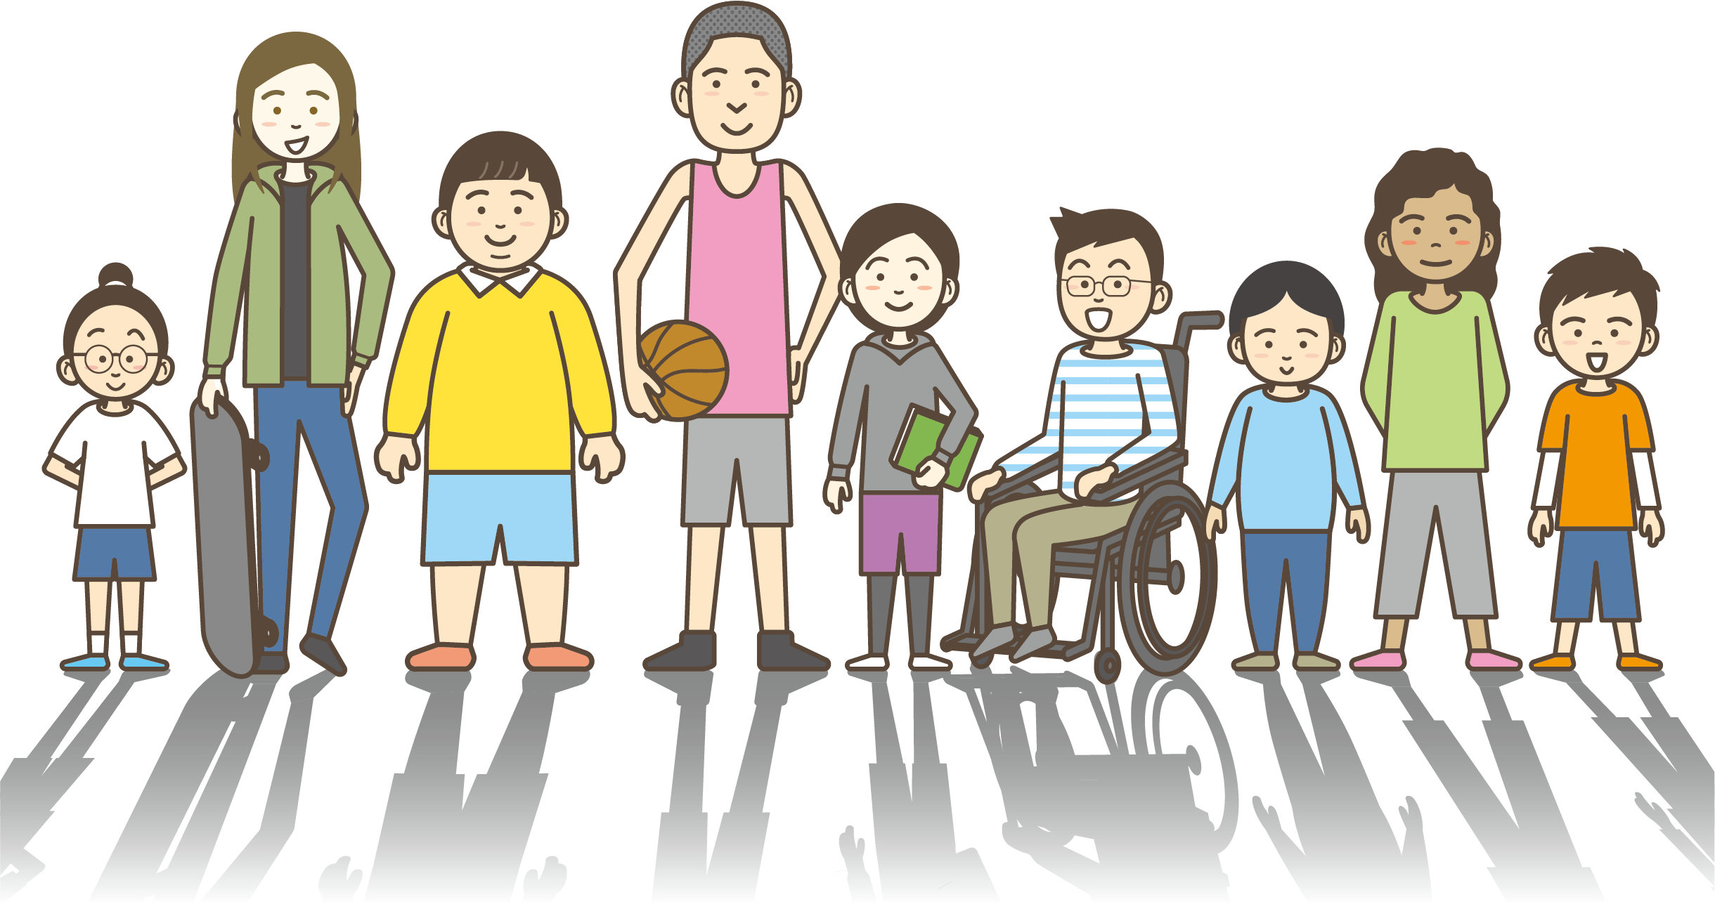

Slide 2
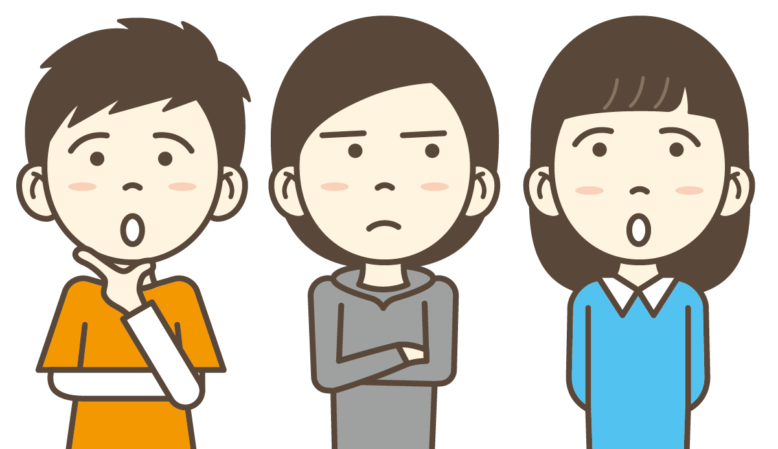
「女の子／男の子なんだから
〇〇しなさい、〇〇してはいけない」 と言われたことはありますか？

Slide 3
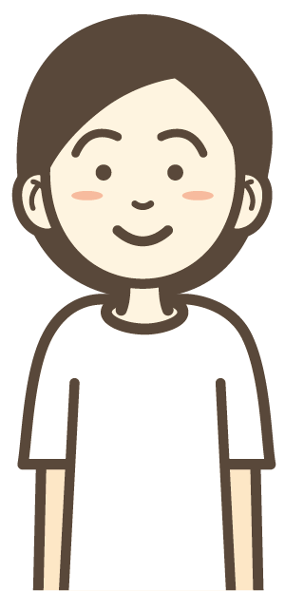
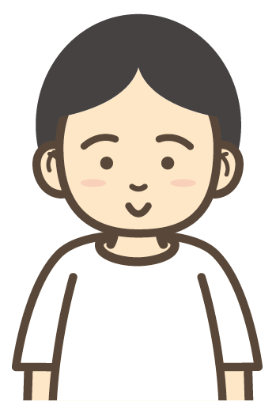
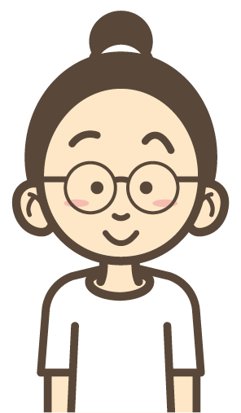
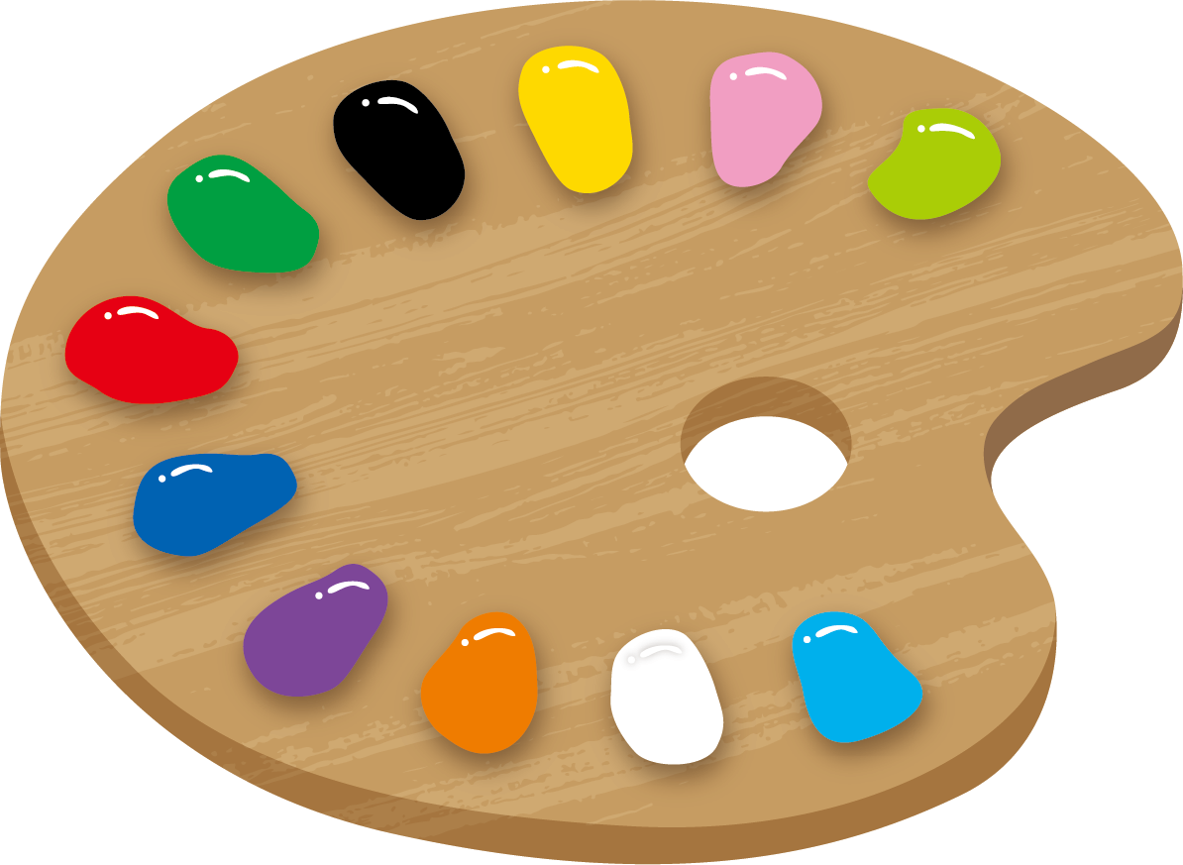
この子たちが好きな色は
何だと思う

Slide 4
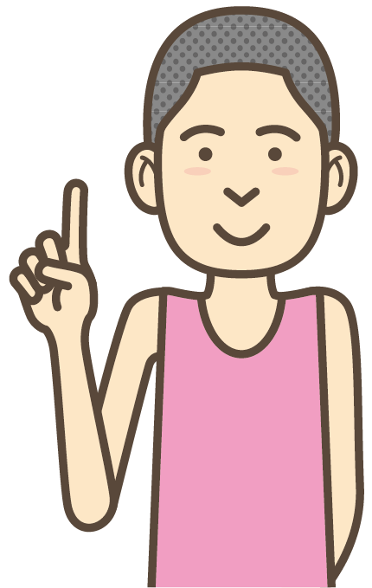
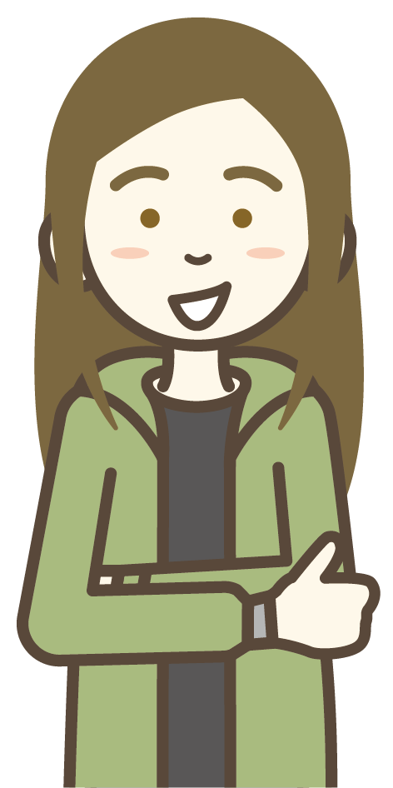
それぞれいろいろな考えがあるよね
料理を
うまく作れるように
なりたいな！
野球を
習ってみたいな！
ゲームで遊びたいな！

Slide 5
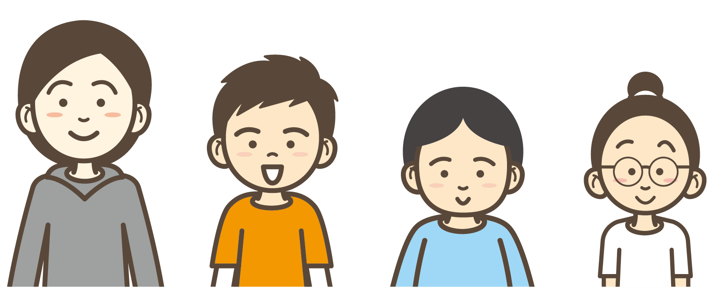
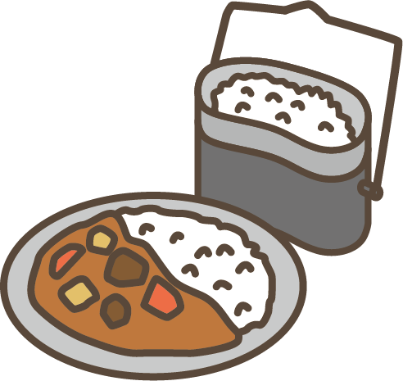
この子たちのキャンプでの 役わりは何だと思う
火を起こす
ご飯を作る
テントを立てる
食材の買い出し

Slide 6
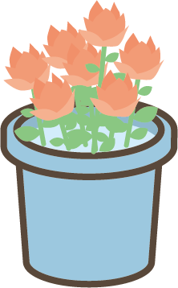
しょう来、どんな仕事がしてみたい？
考えてみよう！
みんながしょう来やりたい仕事は何かな？

Slide 7
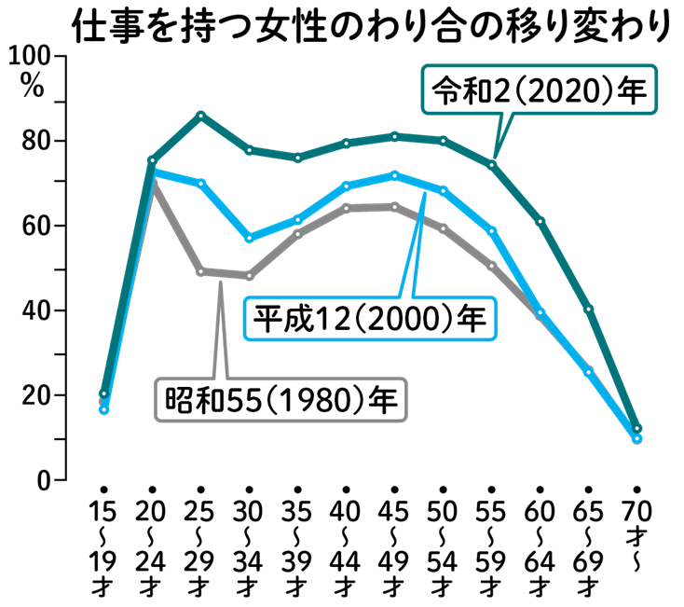
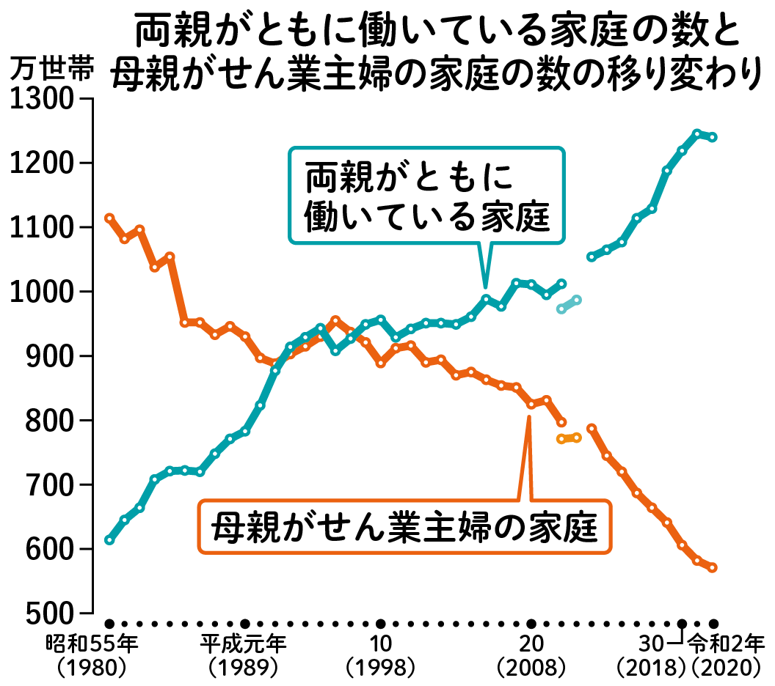
この2つのグラフから 分かることはありますか？
※平成22年及び23年の値は、岩手県、宮城県及び福島県を除く全国の結果
出典）内閣府「男女共同参画白書（令和3年版）」に基づき作成
https://www.gender.go.jp/about_danjo/whitepaper/r03/zentai/html/honpen/b1_s02_01.html
出典）内閣府「男女共同参画白書（令和3年版）」に基づき作成
https://www.gender.go.jp/about_danjo/whitepaper/r03/zentai/html/honpen/b1_s03_01.html

Slide 8
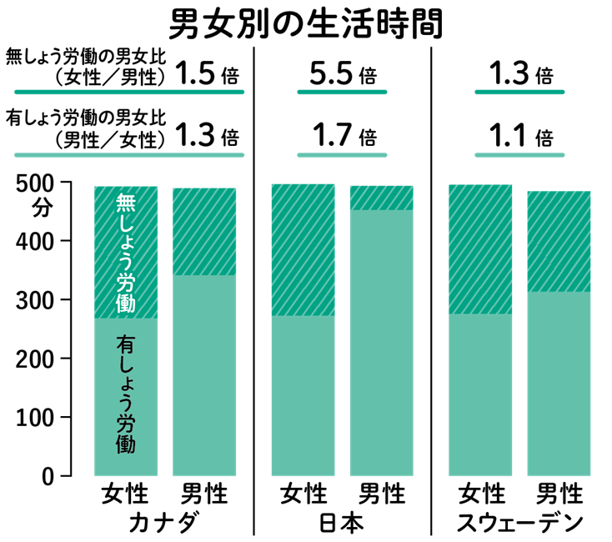
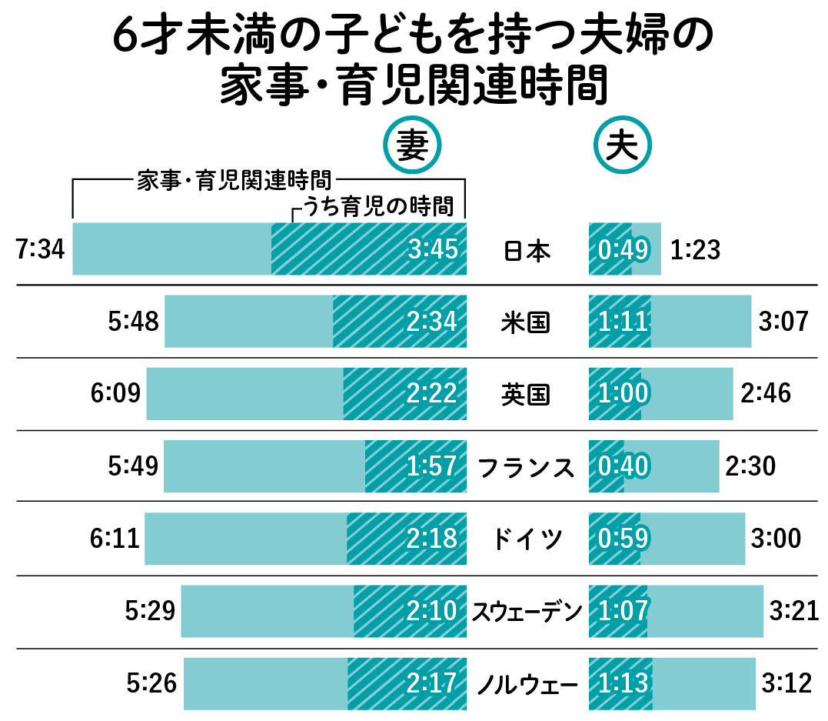
この2つのグラフから 分かることはありますか？
週全体平均、1日当たり。
「無しょう労働」は、日常の家事、買い物、世帯員・非世帯員のケア、ボランティア活動、家事関連活動のための移動、その他の無しょう労働を指す。
「有しょう労働」は、有しょう労働（すべての仕事）、通きん・通学、授業や講義・学校での活動等、調査・宿題、求職活動、その他の有しょう労働・学業関連行動を指す。
週全体平均、1日当たり。
出典）内閣府「男女共同参画白書（令和2年版）」に基づき作成https://www.gender.go.jp/about_danjo/whitepaper/r02/zentai/html/column/clm_01.html
出典）内閣府「男女共同参画白書（令和2年版）」に基づき作成https://www.gender.go.jp/about_danjo/whitepaper/r02/zentai/html/column/clm_01.html

Slide 9
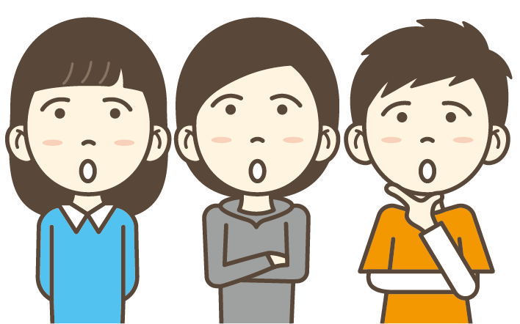
自分にできることは何か考えてみよう
考えたことを書いてみよう！
何ができるかな？

Slide 10
クラスのみんなへのアンケート
事前アンケート
これまでに、
「女の子／男の子なんだから
〇〇しなさい、〇〇してはいけない」
と言われたことはありますか？
あったとしたら、どんなことを言われましたか？
そのとき、どんな気持ちになりましたか？自由に書いてください。

